Slide 1
Edge-Cloud 아키텍처 디자인
Logical Architecture

Slide 2
비즈니스/도메인 선정
모바일 디바이스에서 동작하는 대화형 AI Assistance
대화형 AI Assistance
스마트폰 챗봇, 매장 키오스크 등 사용자와 Interaction이 있는 모든 곳
선정 기준
Task 내 단순 응답부터 복합 분석 요청까지 존재
다양한 Tool 호출 시나리오
보안 민감 데이터 포함
N/W 불안정 시나리오 존재
CX 관점 Latency 고려 필요 (Voice AI: <150ms, Interactive Chat: <500ms)
대표 레퍼런스
연구: CE-CoLLM, PicoSpec, TinyAgent, NetGPT
산업: 알리바바 Walle, Google AI Edge
https://www.researchgate.net/publication/345323057/figure/fig1/AS:963425282830350@1606709895844/The-proposed-MEC-architecture-This-is-the-proposed-multi-access-edge-computing-MEC.png

Slide 3
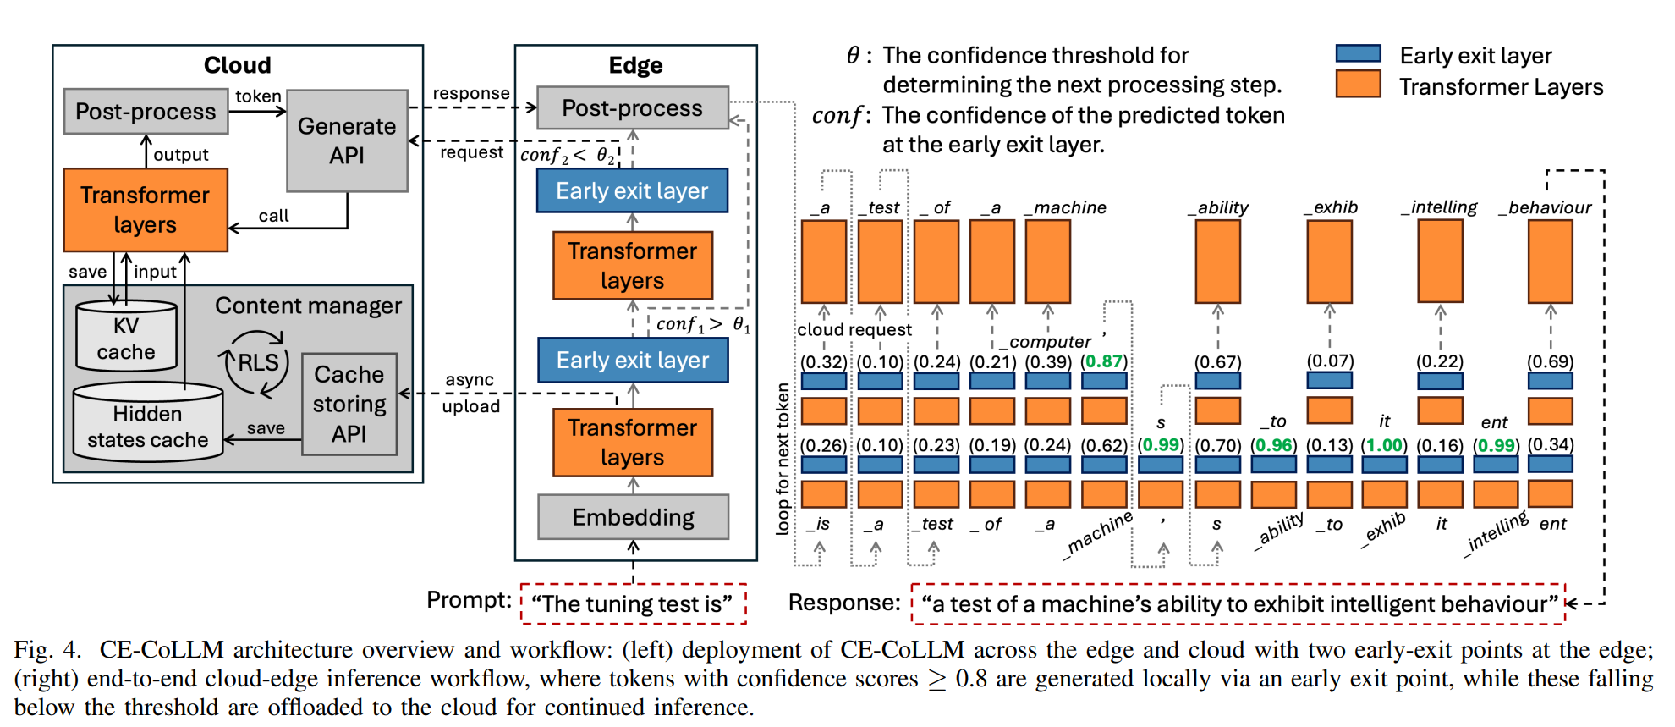
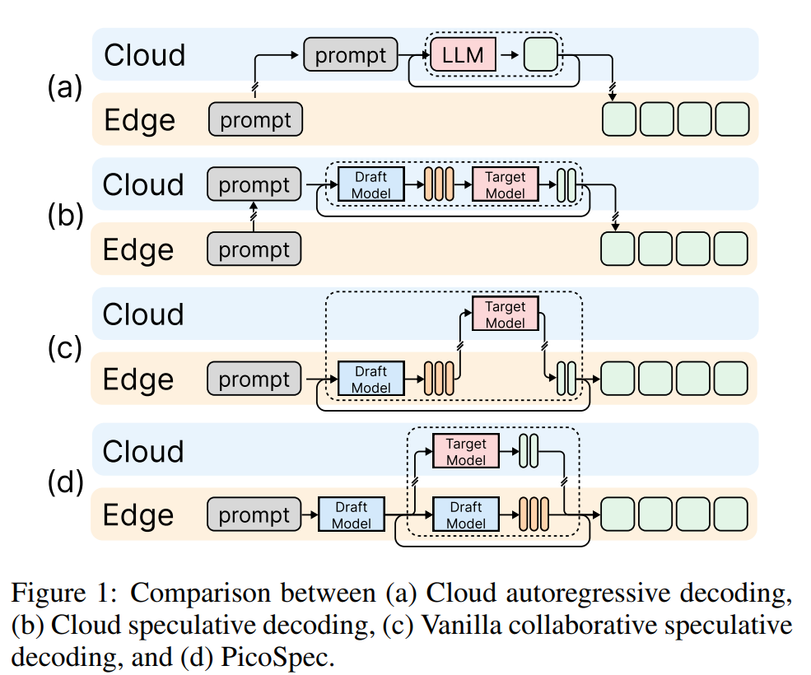
연구 레퍼런스
Edge 측에 레이어 추론기, Draft 생성기, Function Call 수행기 등 다양한 역할을 분할하여 연구가 진행
CE-CoLLM
Edge Standalone과 Cloud-Edge Collaborative 런타임 동적 전환
Task-level과 Token-level 협업
Edge: Early Exit Classifier, Edge LLM
Cloud: Full LLM, Cloud Context Manager
PicoSpec
Token-level Speculative Decoding
Edge: Draft Model(SLM), Pre-Draft 모듈
Cloud: Verifier(LLM), KV Cache Manager
TinyAgent
Edge Agent Tool 사용
Edge: Fine-tuned SLM, Tool Retriever/Executor
Funcion Calling at the Edge

Slide 4
Task 분류
단순 질의응답 (Simple QA)
짧은 컨텍스트, 즉각적 반응 필요
기기제어: “xx에 알람 맞춰줘”, “캘린더에 일정 등록해줘”
단순 정보: “오늘 서울 날씨”, “환율은 얼마야”
개인정보 기반: “내일 일정 알려줘”
실시간 상호작용 (Real-time Interaction)
사용자와 실시간으로 상호작용이 필요한 CX 관점
일반적 대화 (잡담)
실시간 통번역
정보 처리 (Information Retrieval)
입력 컨텍스트가 길며, 복합 정보가 포함 될 수 있음
문서/정보 요약: “해당 내용 요약해줘”
정보 추출: “회의록에서 Action Item 추출해줘”
복합 추론 (Complex Reasoning)
다단계의 생각이 필요하거나, 외부 API 호출이 다수 필요한 경우
계획 수립: “xx로 여행 계획 일정을 짜고, 항공/숙박 등 조사해서 보고해줘”
수학적 계산/코딩: “xx 내용을 기반으로 시스템을 구축하려고 하는데…”
복합 판단: “A기업과 B기업 3분기 재무제표 기반으로 투자 관련…”

Slide 5
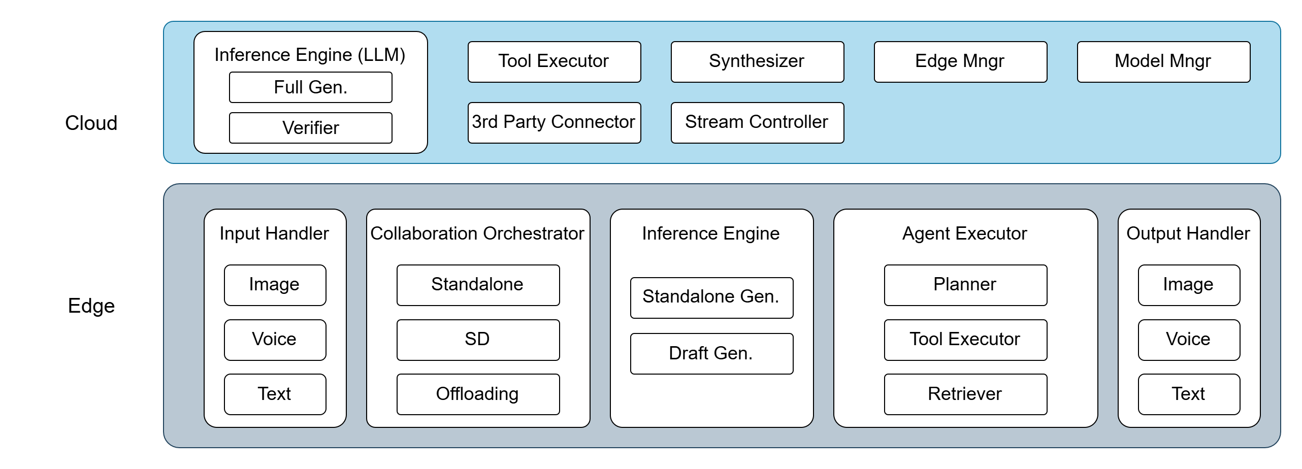
System Architecture - Overall
Edge에서 XX 판별, Cloud에서 XX 진행

Slide 6
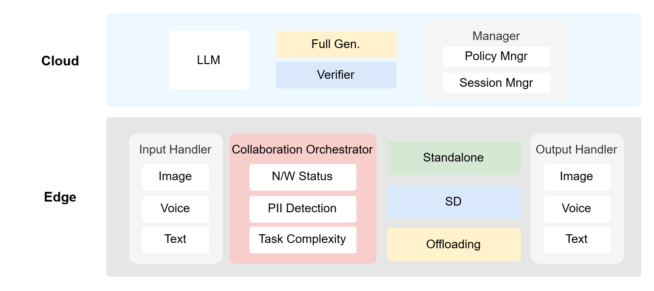
System Architecture - Overall
Edge에서 XX 판별, Cloud에서 XX 진행

Slide 7
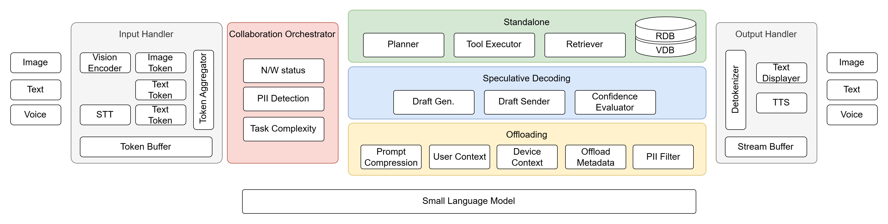
System Architecture - Edge
Edge에서 XX 판별, Cloud에서 XX 진행

Slide 8
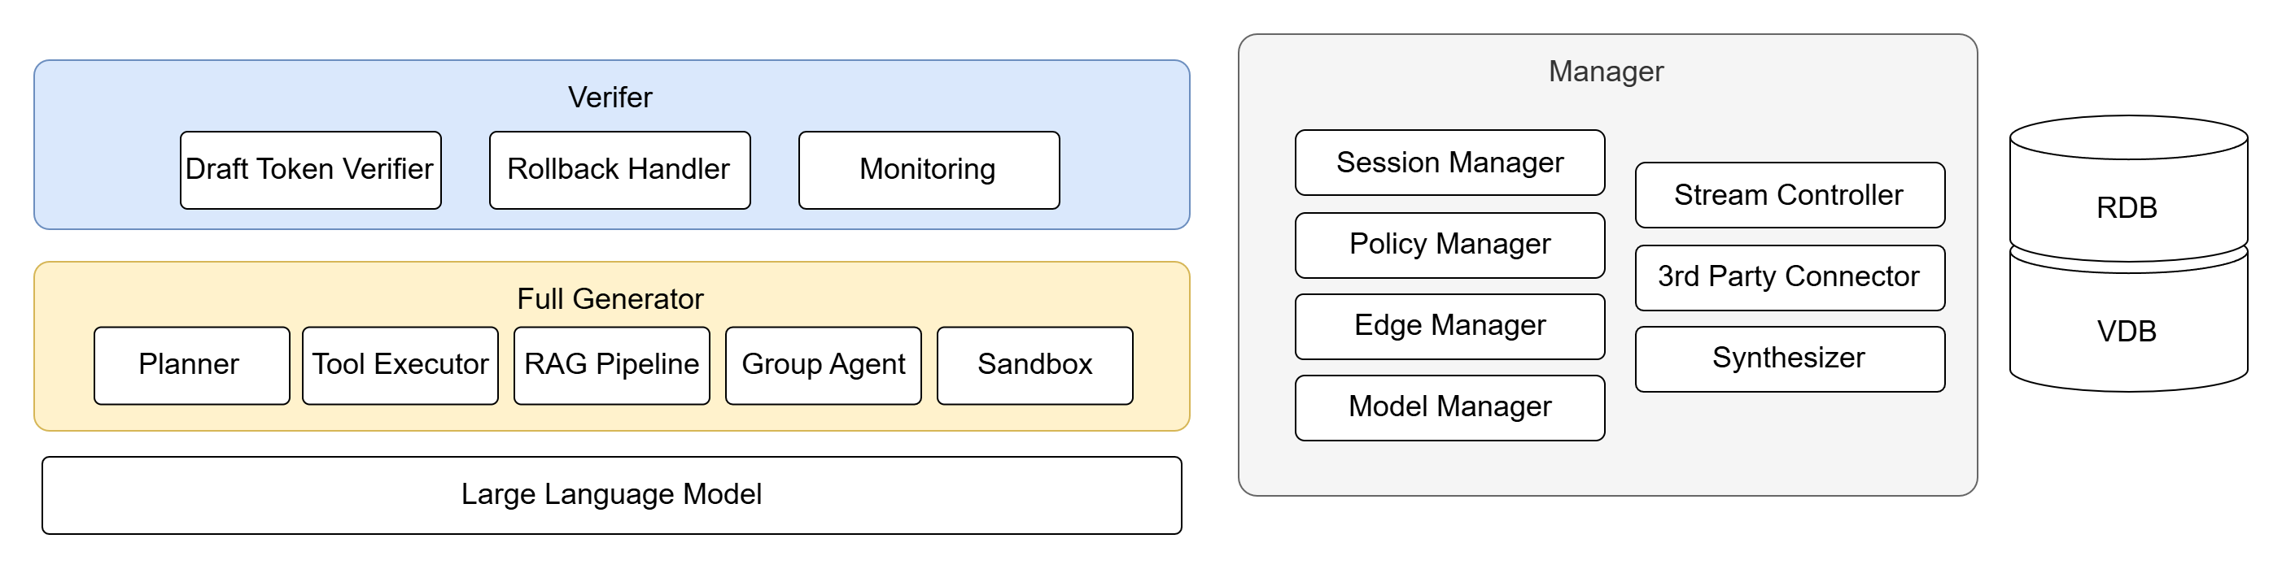
System Architecture - Cloud
Edge에서 XX 판별, Cloud에서 XX 진행

Slide 9
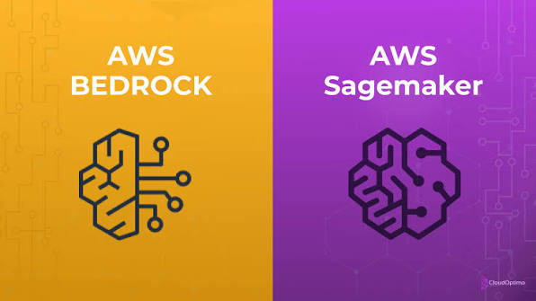
물리 아키텍처 - 의사 결정 사항
Cloud – AWS 활용, Edge – Android 고려
Cloud LLM 서빙 방식
기준 | SageMaker – 모델 자체 서빙 | Bedrock – 관리형 서비스
모델 자유도 | 자체 Fine-tuned 모델, 오픈 소스 모델 자유롭게 배포 가능 | AWS 제공 모델 중심이며, Custom Model Import 제약 존재
운영 부담 | 엔드포인트, 스케일링 정책, 인스턴스 등 직접 구성 | 인프라 고려 불필요
비용 구조 | 인스턴스 시간 과금 = 대량 트래픽 시 유리 | 토큰 단위 과금 = 소량 트래픽 시 유리
콜드 스타트 | Serverless Inference 사용 시 콜드 스타트 존재 | 없음
SD 적합성 | Streaming response 커스터마이징 자유도 높음 | Verifier 모드 검토 필요
Bedrock 서비스가 Verifier/Generation 모두 지원가능 할 경우 ➔ Bedrock 선택

Slide 10
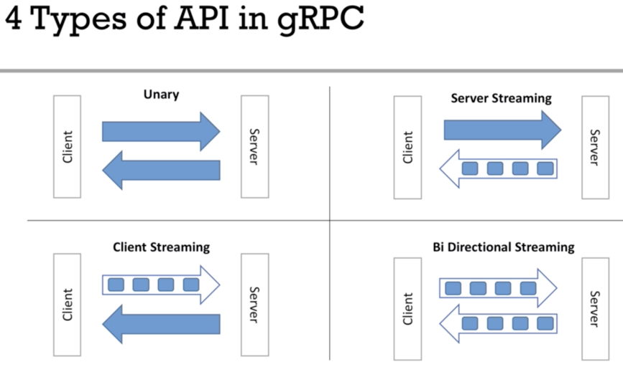
물리 아키텍처 - 의사 결정 사항
Cloud – AWS 활용, Edge – Android 고려
Edge-Cloud 통신
기준 | WebSocket | gRPC | SSE (Server-Sent Events)
방향성 | 양방향 | 양방향 | 단방향 (서버 → 클라이언트)
SD 적합성 | 하나의 세션에서 관리 가능 | stream 단위로 메시지 송수신 가능 | Edge → Cloud 방향 별도 요청 필요
Offloading 적합성 | 1회 요청에 오버스펙 | gRPC Unary RPC | REST 활용
Android 지원 | OkHttp 내장 지원으로 구현 간단 | 추가 라이브러리 (grpc-java) 필요 | OkHttp로 내장 지원으로 구현 간단
타 서비스 및 프로토콜 통일화를 위해 ➔ gRPC 선정

Slide 11
Physical Topology - Overall
Edge에서 XX 판별, Cloud에서 XX 진행

Slide 12
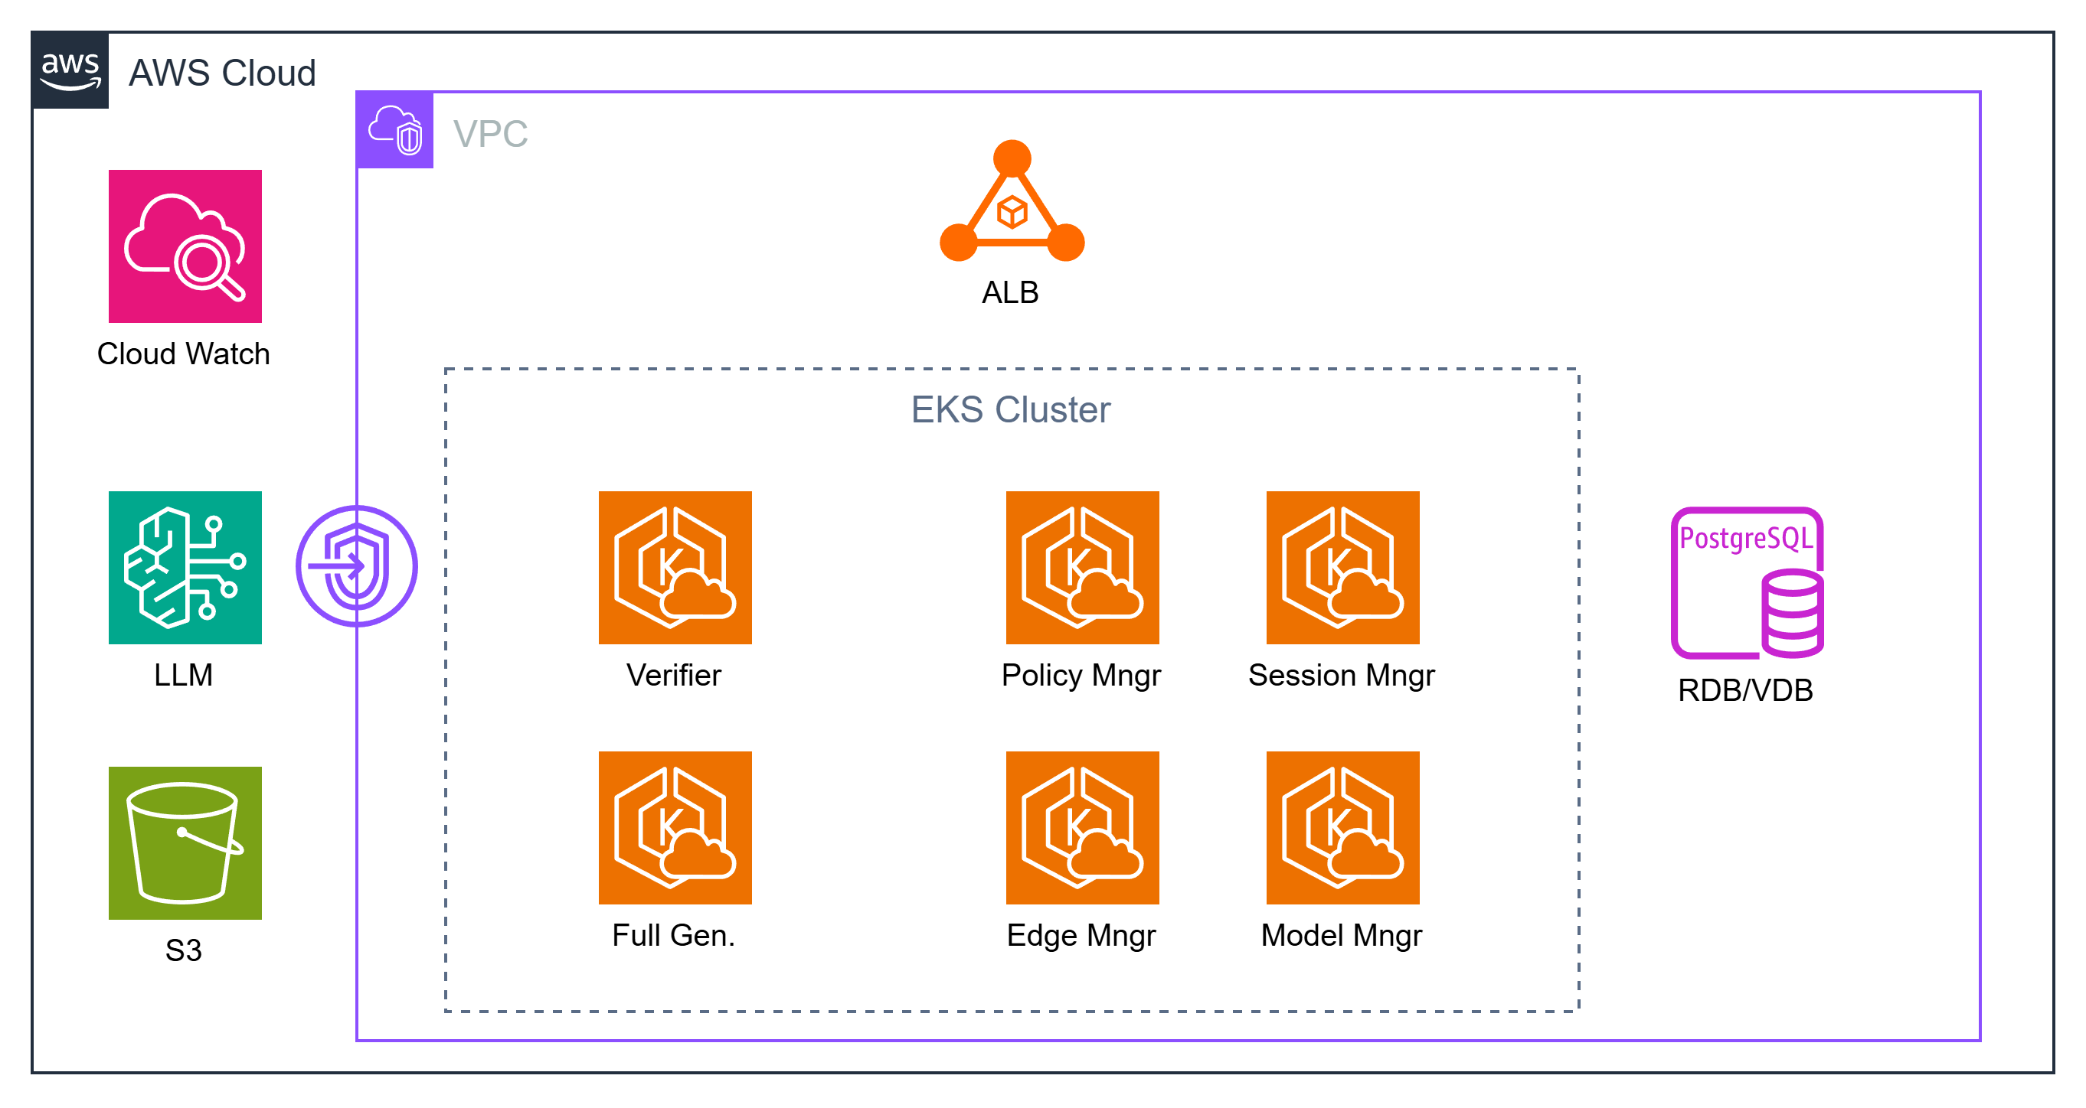
Physical Topology - AWS Cloud
--

